Slide 1

스크립트 언어 기획 발표
Papery
논문 검색 및 요약 시스템
2020184021 우상훈
2020180033 장명운
Notes:
참고:
이 슬라이드의 이미지를 변경하려면 그림을 선택하고 삭제합니다. 그런 다음 개체 틀의 그림 아이콘을 클릭하여 고유한 이미지를 삽입합니다.

Slide 2
목차
기획 의도
활용 데이터, 추가 활용 API
주요 기능 및 GUI
개발 일정

Slide 3
기획 의도
학생들이 논문에서 필요한 정보를 신속하게 찾아내고, 이를 효율적으로 분석 및 활용할 수 있게 한다.
방대한 양의 학술 논문을 효과적으로 검색, 열람, 분석하는 일에 도움을 주는 것이 목표이다.

Slide 4
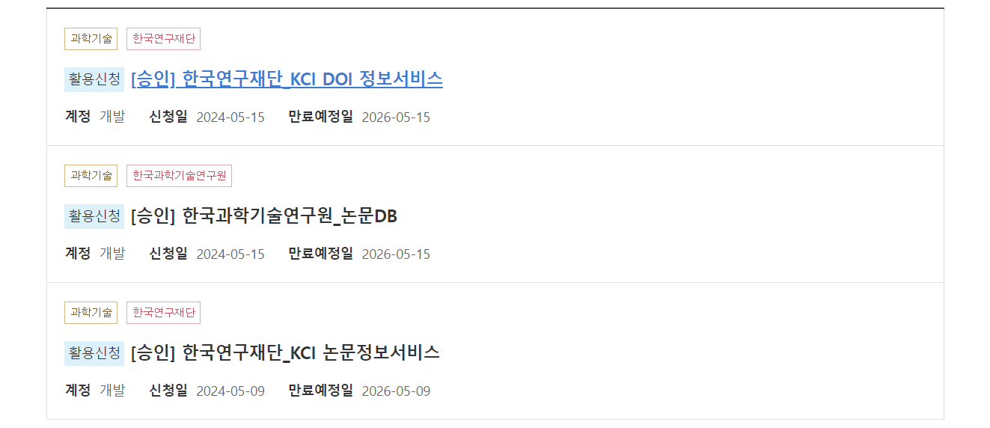
활용 데이터 – 논문 검색(국내 논문)

Slide 5
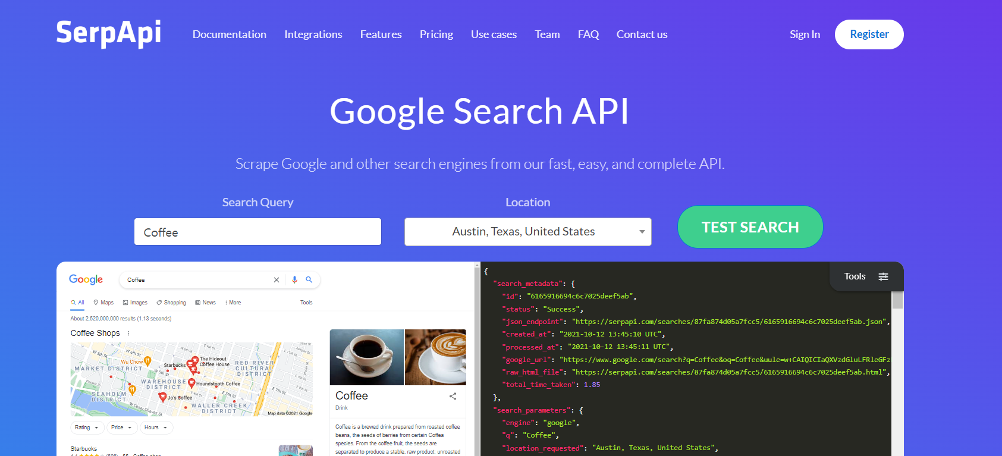
활용 데이터 – 논문 검색(해외 논문)

Slide 6
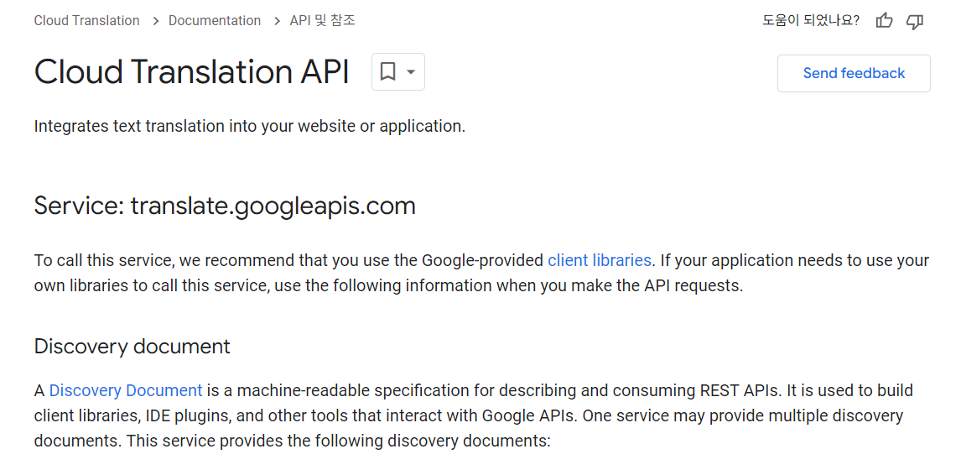
추가 활용 API – Translation API

Slide 7
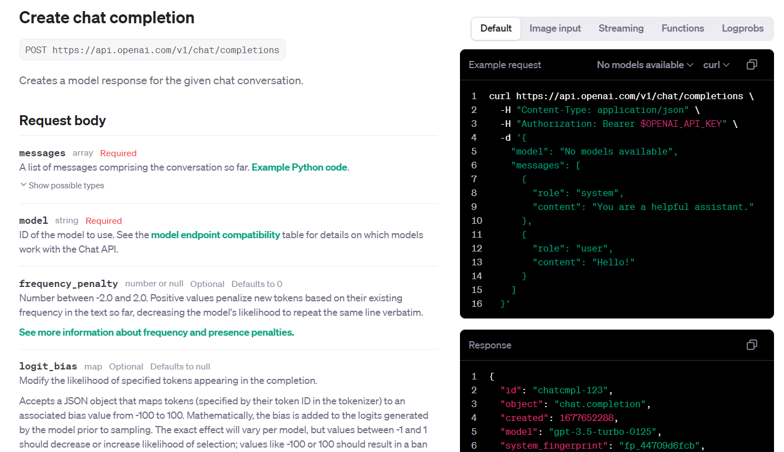
추가 활용 API – Summarization API

Slide 8


주요 기능 및 API
검색
북마크
메모
열람 기록
Gif 이미지
검색
[1] 제목 | 부제, 저자, 연도, 인용수
View
[2] 제목 | 부제, 저자, 연도, 인용수
[3] 제목 | 부제, 저자, 연도, 인용수
[4] 제목 | 부제, 저자, 연도, 인용수
1 | 2 | 3 | 4 ...

Slide 9
주요 기능 및 API
검색
북마크
메모
열람 기록
Gif 이미지
웹 페이지
제목, 부제 저자, 연도
DOI
클립보드
Abstract 나랏말싸미 듕귁에 달아…
인용
번역
메모 탭
메모
관련 논문
메시지 박스
…
요약

Slide 10
주요 기능 및 API
검색
북마크
메모
열람 기록
Gif 이미지
카테고리 1
논문 1
View
카테고리 2
카테고리 3
논문 2

Slide 11


주요 기능 및 API
검색
북마크
메모
열람 기록
Gif 이미지
메모 제목
메모 제목
메모 제목
+
내용
내용
내용
-
연관 논문
연관 논문
연관 논문
메모 제목
메모 제목
메모 제목
내용
내용
내용
연관 논문
연관 논문
연관 논문

Slide 12
주요 기능 및 API
검색
북마크
메모
열람 기록
Gif 이미지
열람날짜 1
[1] 제목, 부제, 저자, 연도
[2] 제목, 부제, 저자, 연도
열람날짜 2
[3] 제목, 부제, 저자, 연도

Slide 13
개발 일정
주차 | 계획
1주차 ( ~ 5/16) | 주제 선정 및 활용할 API 조사
2주차 (5/17 ~ 5/23) | GUI, 검색, 북마크, 요약 구현
3주차 (5/24 ~ 5/30) | 메모, G-mail, 텔레그램 연동 구현, 중간 발표
4주차 (5/31 ~ 6/6) | 해외 논문 검색 및 번역 구현
5주차 (6/7 ~ 6/13) | 추가 구현, 점검, 최종 발표

